Slide 1
2023 重庆大学ACM 程序设计挑战赛 暨社团新生赛正式赛 CQU-ACM Challenge 2023
解题报告
By LYP

Slide 2
0. 写在前面
我的解法不一定是最好的，也不一定是出题人的解法。
不一定讲得对，请辩证看待。
单纯分享，欢迎交流！

Slide 3
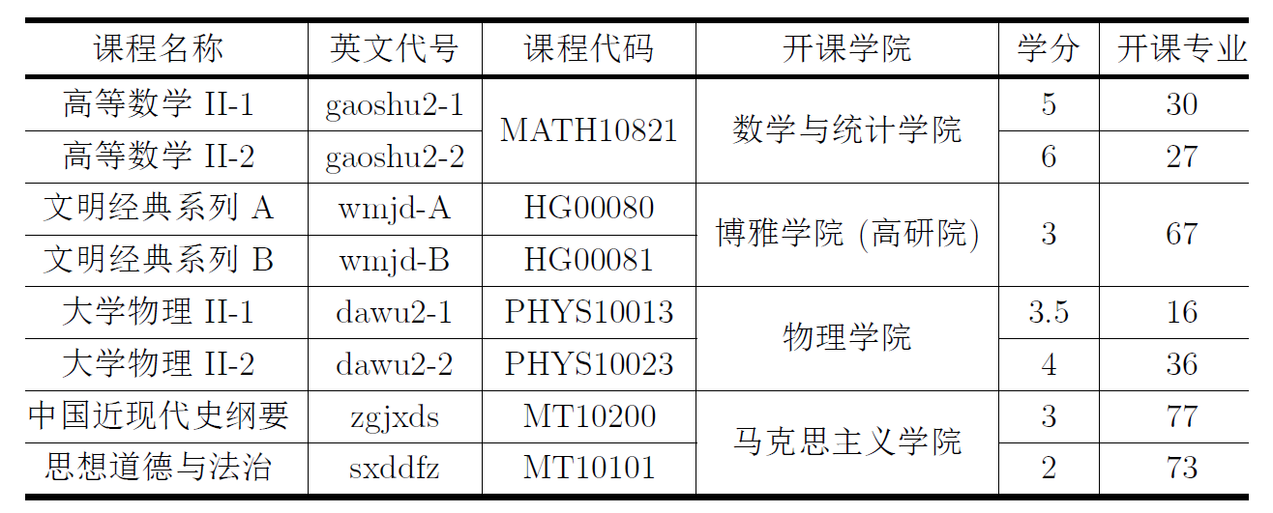
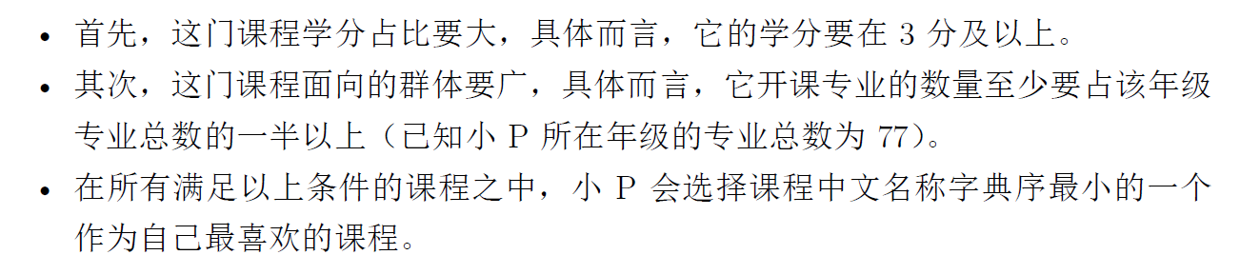
A. CQUer 最喜欢的一门课
根据题目条件筛选出正确的课程。
（其实也可以直接猜到是《文明经典系列A》！！！😄
注意输出的是英文代号就好啦。

Slide 4
B. 货物运输
我们可以直接循环模拟算一下Plan A和Plan B运输完的时间。
然后比较输出即可。

Slide 5
C. 梦不凌乱
观察得出答案。
第0行不偏移，第1行偏移2位，第2行偏移1位，第3行不偏移…
第i%3 == 0行不偏移，第i%3 == 1行偏移2位，第i%3 == 2行偏移1位。
R
G
B
R
…
B
R
G
…
G
B
R
…

Slide 6
D. 化溪字哪里贵了？
贪心思想。
在每一轮判断一下进行哪种操作可以让价格砍到最低，就用这种操作砍价即可。
注意如果中间已经出现负数了，就可以退出循环了。
最后如果是负数，记得将答案归零。

Slide 7
E. UNO!
我们只需要模拟一下就行，在这个过程中记录剩余的卡牌以及前一张卡牌即可（可以用map记录，也可以直接用变量记录）。
如果出现了用了已经没有的卡牌，那就可以输出No了。
如果出现了前一张是4，而后一张是2的情况，也可以输出No了。

Slide 8
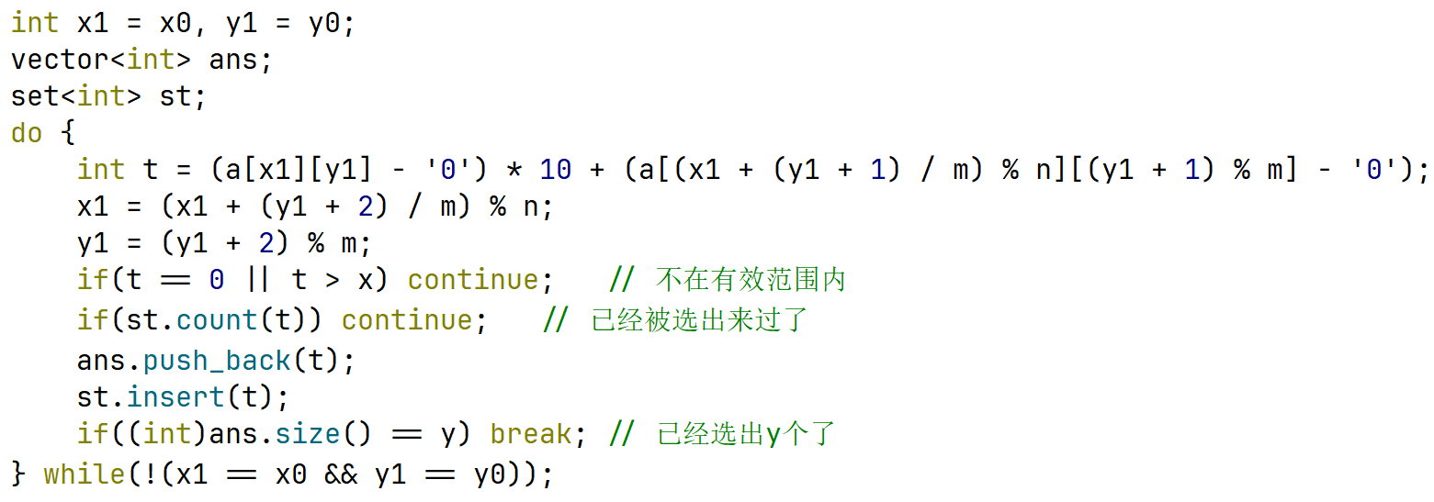
F. 随机数表
模拟+求模

Slide 9
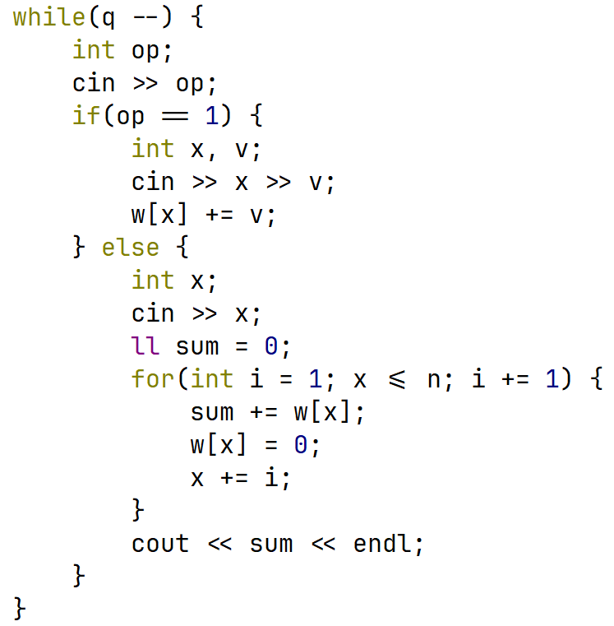
G. 星途
模拟整个过程，然后根据题意进行求和即可。

Slide 10
H. 回到过去
由于有题目限制，因此只需要判断常函数和一次函数即可。
判断多解：n <= 2。
常函数：所有y都相等。
一次函数：所有除第一个点以外的点关于第一个点的向量共线。
V1 = (x2 – x1, y2 – y1) = (a, b)
V2 = (x3 – x1, y3 – y1) = (c, d)
V1= k·V2 ⇔ a * d = b * c
（因为a*d<=10^24可能会爆long long，因此注意使用__int128）
（注意最好不要用浮点数相除来判断，容易出现浮点精度问题，导致判断不等）

Slide 11
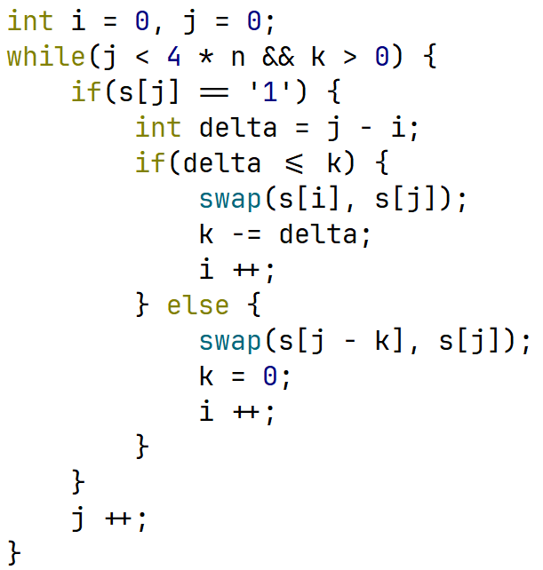
I. 穿越
字典序最大的英文字符串 ⇔字典序最大的01字符串。
把尽可能多的1移到左边。
可以使用双指针，一个指针j向右找1，一个指针i指定该1所在的位置。
到最后k不够我交换了，那就把这个1放到尽可能前面。

Slide 12
J. 数数
如果m=1，那么答案会是多少？
如果m=2，那么答案会是多少？
…
如果m=m，那么答案会是多少？
使用快速幂即可得到结果。

Slide 13
K. 重逢
首先观察到一个性质：后一时刻的圆一定包含前一时刻的圆。这意味着，如果在一个时刻有重叠了，那么之后都会有重叠。
那么我们就可以枚举这个第一次重叠的时间。从0一直到1e9，那么怎么枚举高效呢？
可以用二分法。取l=0,r=1e9+10，如果mid=(l + r) / 2时刻已经重叠了，那么r=mid，如果mid时刻没有重叠，那么l=mid。这样一直下去，就能找到最终第一次重叠的时间啦。
当然也可以用二次函数的求根公式，但这个过程中判断较为复杂，且容易出现精度问题。

Slide 14
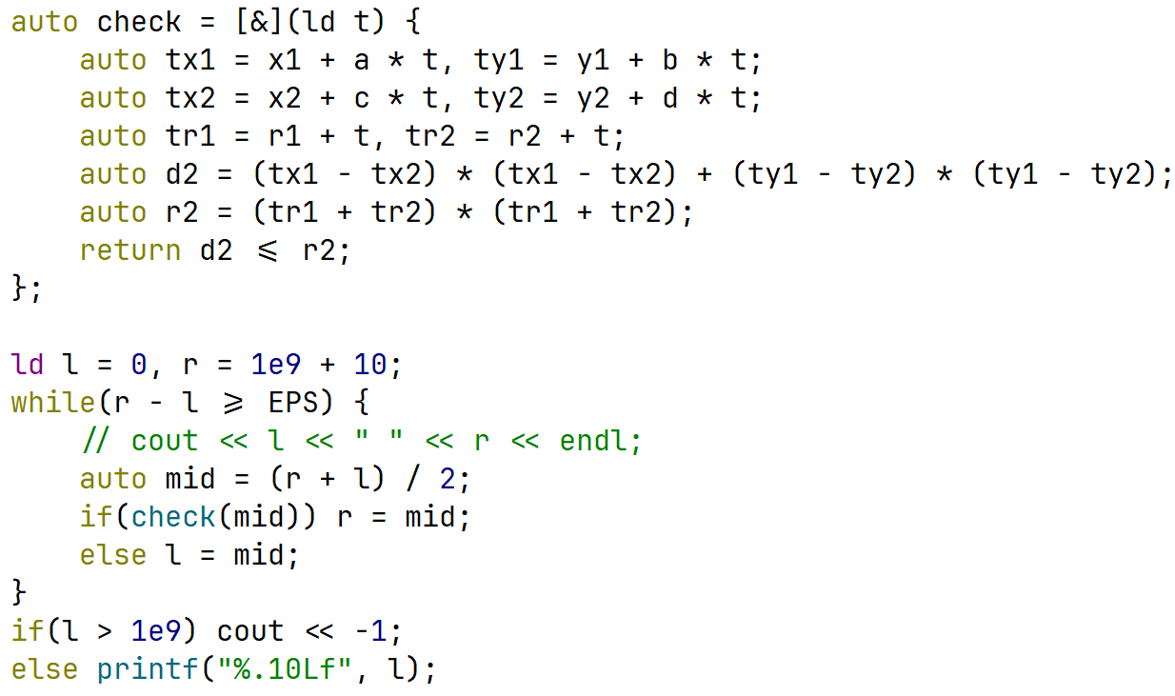
K. 重逢
如何判断重叠？
R1 + R2 >= sqrt((x2 – x1)^2 + (y2 – y1)^2)
浮点二分的写法（注意a和b都需要在之前转化为单位向量）

Slide 15
L. 紧急支援
注意本题的题意：如果选定了一个方向，那么就得等这个方向的所有城市都补助完了，再换其他的方向。
那么我们只需要考虑当前要去的方向的期望延迟时间（到我开始传输之前过去的时间）即可。
如何求解期望延迟时间？
我的兄弟比我先开始的话就会导致我获得延迟d=兄弟传输完需要的时间（即兄弟子树的补助点数之和）。
如果我比我的兄弟先开始不会导致我获得延迟。
因为父亲是等概率选取我和兄弟获得补助的，因此，我比兄弟先开始和兄弟比我先开始的概率都是1/2。
所以，i城市补助完的时刻为t(i) = s(i) + Σs(j) / 2，s(i)表示补助完i需要的时间，j表示i城市所有的兄弟。
求解时，注意递归预处理s，然后递归去求解t即可。

Slide 16
M. 流动的城市
先考虑从sx行到tx行（sx <= tx）需要花费多少，显然是对a从sx到tx求和就可以啦。这里用前缀和可以求区间和。
再考虑从sy列到ty列（sy != ty）需要花费多少，那么我们可以选择在哪一行进行列的跳转。当然选择b最小的那一行去跳转啦。这里用ST表可以求区间最小值。
那么这样对吗？
我们发现一个问题：从同一行的k列跳到l列（k != l），我们可以通过先去其他行然后跳转然后再回到这一行。也就是说b不一定是当前行列跳转最优的花费。
那么我们需要先预处理一下b。

Slide 17
M. 流动的城市
如何处理？
上面的方式是O(n^2)。
怎样变成O(n)？
我们可以预处理右式。

Slide 18
N. 浸泡！脱水！
显然，都挖长方体中间的可以使得染色面数(m)为0的数量减少。（题目已经保证了挖去的数量不会超过长方体中间的数量）
如何挖去才能使得结果中m=3, m=2, m=1的数量变小？
首先考虑点。
如果挖去m=3的点，那么会增加m=3的数量
如果挖去m=2的点，那么会增加m=2, m=3的数量
如果挖去m=1的点，那么会增加m=2的数量
可以发现，不管删除m为多少的点，都不会使得结果变小
然后考虑线。
如果删除边长为a/b/c的线，那么会增加m=3的数量
考虑删除面。
发现不管删除哪一个面都可以使得结果中m=2, m=1的结果变小。

Slide 19
N. 浸泡！脱水！
也就是说，最后操作后一定是一个长方体！
我们设最后的长宽高分别是a’=a – Δa, b’=b – Δb, c’=c – Δc。
我们只需要满足题意即可。
a*b*c – a’*b’*c’ <= k
那最后的结果就为(0, 0, 0, 8, 4*((a’ - 2) + (b’ - 2) + (c’ - 2)),
2*((a’ - 2) * (b’ - 2) + (a’ - 2) * (c’ - 2) + (b’ - 2) * (c’ - 2))
(a’ - 2) * (b’ - 2) * (c’ - 2) – k’)的最小值。
其中k’ = k – (a*b*c – a’*b’*c’)。
因为k<=3*10^5，所以可以直接枚举Δa, Δb, Δc。

Slide 20
O. 最尴尬的一集
我们可以一步一步去安排社恐和社牛。
这个过程中，我们需要记录最左边的位置和区间长度最长的区间。
记录最左边的位置用一个变量l就好啦。
区间长度最长的区间可以使用堆（priority_queue）q来维护。
在这个过程中我们需要一个哈希表（unordered_set）st来维护是否已经被分配了位置
当遇到社牛时，l向右移动，使用st判断位置是否被占用，找到第一个没有被分配的位置，分配出去，l++即可。
当遇到社恐时，从q中弹出顶部元素，用st判断其左端是否被分配了
如果分配了，则需要去掉左端元素，更新其值后重新弹回，然后重复这个操作。
如果没分配，那么就将左端元素分配，更新其值后重新弹回。

Slide 21
O. 最尴尬的一集
本题有一个坑点，用一个样例说明
5 5
01011
也就是说，长度为2i(i>0)和长度为2i-1的区间会得到相同的最小距离。相等时应该以区间左端点进行从小到大的排序。
0
1
2
3
4
5
6
0
1
2
3
4
5
6
0
1
2
3
4
5
6
?
0
1
2
3
4
5
6
0
1
2
3
4
5
6

Slide 22
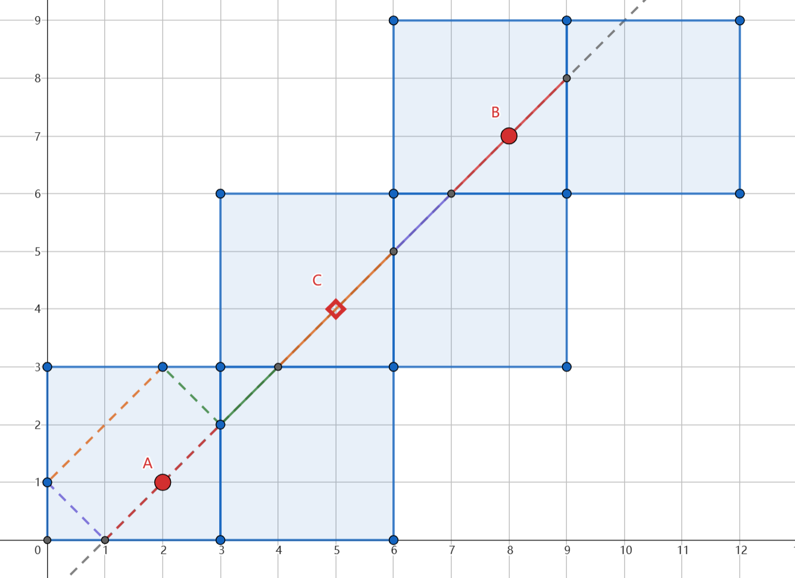
P. 轮回的房间
对于有反射的题目，我们都可以延申空间来观察发现规律。
我们发现，从发射点A到重新回到的该点（延申出去得到的B点），其向量满足以下式子：
(x1 - x0, y1 - y0)
= k·(a, b)
= (l1·n, l2·m)
（其中k,l1,l2为整数，a,b互质）
我们找到满足上述条件的解即可。

Slide 23
P. 轮回的房间
但是，满足这个式子的解可能会有很多，我们选择哪个才可以得到正确的长度呢？
是满足的第一个解吗？
从图中可以发现C才是满足的第一个解，但我们要选择的却是B。
这中间有什么关系？
|AB| = 2|AC|
所以答案是第一个解长度的两倍？

Slide 24
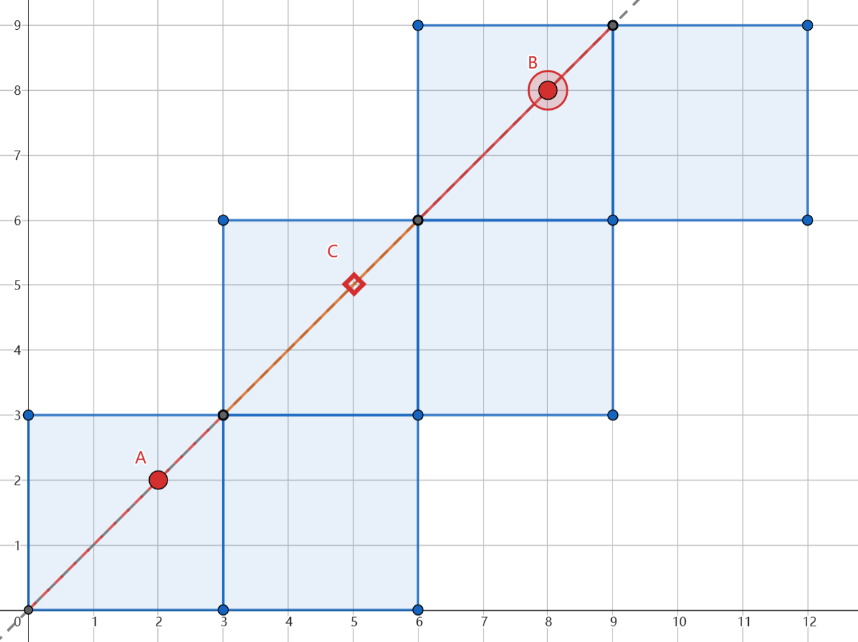
P. 轮回的房间
我们固定发射方向，调整发射点来观察一下。
如果发射点能到达端点，其光线长度就为|AC|。

Slide 25
P. 轮回的房间
总结一下：
求解以下式子的第一个解ans。
(x1 - x0, y1 - y0) = k·(a, b) = (l1·n, l2·m)
（其中k,l1,l2为整数）
如果发射光线会到端点，那么结果为ans；
如果发射光线不到端点，那么结果为ans*2；
现在有两个问题：
如果求解等式？
如何判断光线会不会到端点？

Slide 26
P. 轮回的房间
如果求解等式？
因为
(x1 - x0, y1 - y0) = k·(a, b) = (l1·n, l2·m)
（其中k,l1,l2为整数，a,b互质）
所以
k·a = l1·n
k·b = l2·m
交叉相乘可得
l2·a·m = l1·b·n
那么要让左右两式相等，且得到最小解的方法就是求最小公倍数。即
l2·a·m = l1·b·n = lcm(a·m, b·n)
这样就可以得到k = lcm(a·m, b·n) / (a * b)，进而得到ans = k·sqrt(a^2 + b^2)。

Slide 27
P. 轮回的房间
如何判断光线会不会到端点？
因为
(x1, y1) = (k1·n, k2·m)
(x1 - x0, y1 - y0) = t·(a, b)
（其中k1,k2,t为整数）
所以
(k1·n - x0, k2·m - y0) = t·(a, b)
（其中k1,k2,t为整数）
那么需要判断的就是，是否满足
k1·n - x0 = l·a ⇔ (t·a + x0) % n = 0
k2·m - y0 = l·b ⇔ (t·b + y0) % m = 0
且需要保证这两个式子的解有交集，即存在p, q（为整数）满足
t1 + p·n/gcd(a, n) = t2 + q·m/gcd(b, m)

Slide 28
P. 轮回的房间
我们首先用扩展欧几里得算法得到t1, t2。
计算v1 = n/gcd(a, n), v2 = m/gcd(b, m)。
问题重写为，存在p, q（为整数）满足
t1 + p· v1 = t2 + q· v2
(t1 + p· v1) % gcd(v1, v2) = (t2 + q· v2) % gcd(v1, v2)
t1 % gcd(v1, v2) = t2 % gcd(v1, v2)
也就是说，只要(t2 – t1) % gcd(v1, v2) == 0即可判断有解。

Slide 29
Q. 彗星坠落的那一天
我们将映射对象视为父亲，将儿子到父亲的这条边赋予映射模式这个属性。每个点都有其属性：危险系数。
考虑样例。
①
1
②
①
1
②
①
②
①
②
3
1
3
1
1
1
①
②
1
0
0
1
0
1
0
④
13
③
1
③
⑤
6
4
④
4
③
4
12
④
1
0
④
③
④
③
0
0
⑤
8
8
8
⑤
⑤
⑤

Slide 30
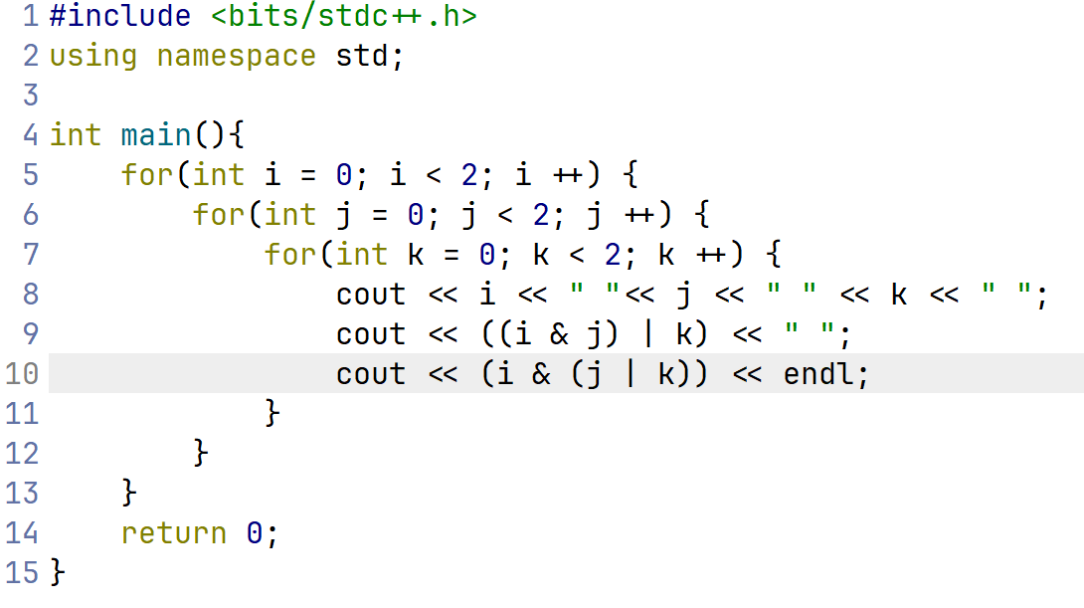
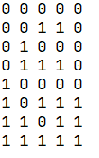
Q. 彗星坠落的那一天
合并顺序有n!种，怎么样的合并顺序是好的？
合并顺序只能是以下几种：
先合并and，再合并or
先合并or，再合并and
一会and，一会or
我们来看看会不会有哪一种顺序会比其他顺序合并都好？
先&后|
≥
先|后&

Slide 31
Q. 彗星坠落的那一天
n个点，n条有向边，且每个点的出度都是1，这样的图有什么性质？
显然，会出现环。
只会出现一个吗？
不一定。因此，我们需要对每个含单环子图算出其最大危险系数，然后求和。
1
2
3
1
2
3
1
2
3
4
3
6
1
2
4
5

Slide 32
Q. 彗星坠落的那一天
下面就来对每个含单环子图来看如何计算其危险系数。
因为存在环，所以环的有一条边肯定不会起作用。
那我们去掉环的哪一条边呢？
不好直接得到，因此我们可以考虑枚举所有的这些边，尝试看这些边删去后，最后的结果。
但是，有一个显然的结论，删去and的边肯定比删去or的边不差。所以不考虑删除or。

Slide 33
Q. 彗星坠落的那一天
①
1
②
①
1
②
①
1
②
①
1
②
3
1
3
1
3
1
3
1
1
0
1
0
1
0
1
0
6
4
③
6
4
③
6
4
③
6
4
③
④
1
0
④
1
0
④
1
0
④
1
0
8
8
8
8
⑤
⑤
⑤
⑤
如果对每次删除，都按照先and后or的方式进行计算，那么这样是O(n^2)的。我们需要考虑每次计算中有哪些东西是重复的。
环以外的所有数通过计算得到的值
环以内的某些区间的数计算得到的值

Slide 34
Q. 彗星坠落的那一天
环以外的所有数通过计算得到的值。
先合并and（用dfs合并）
然后把所有剩余的数or起来
7
1
1
0
2
1
0
0
1
1
5
1
0
0
outer = 0|4|6 = 6
0
3
4
6
4
6
0

Slide 35
Q. 彗星坠落的那一天
环以内的某些区间的数计算得到的值。
从or的地方展开成一个数组（全是and就不用考虑删除哪个了）
求前后缀
合并求解
1
0
2
1
5
2
1
5
1
6
0
4
0
3
1
1
1
1
3
4
6
0
0

Slide 36
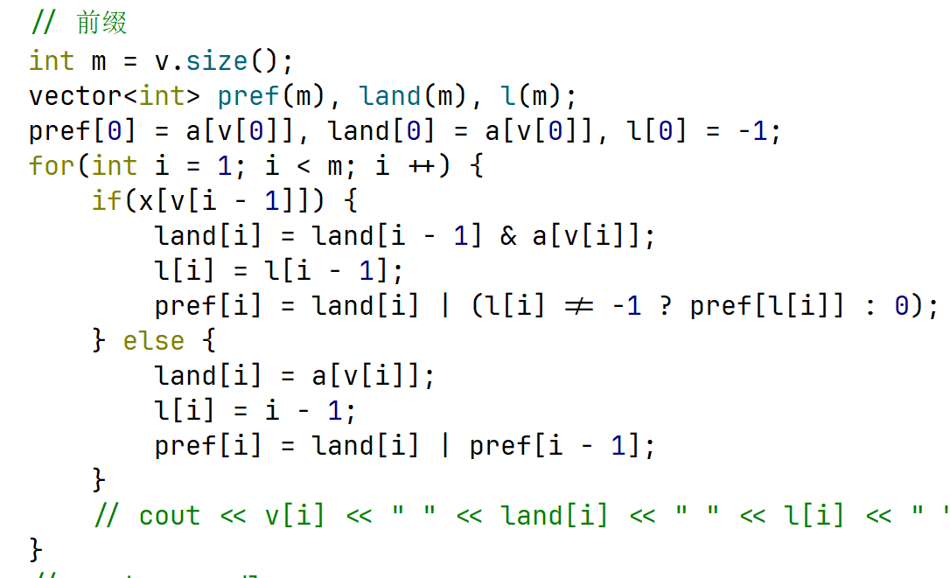
Q. 彗星坠落的那一天
求前缀
2
1
5
1
6
0
4
0
3
1
1
2
1
5
1
6
0
4
0
3
1
1
Pref[0] = 2
2
1
5
1
6
0
4
0
3
1
1
Pref[1] = 0
2
1
5
1
6
0
4
0
3
1
1
Pref[2] = 0
2
1
5
1
6
0
4
0
3
1
1
Pref[3] = 4
2
1
5
1
6
0
4
0
3
1
1
Pref[4] = 7
2
1
5
1
6
0
4
0
3
1
1
Pref[5] = 5

Slide 37
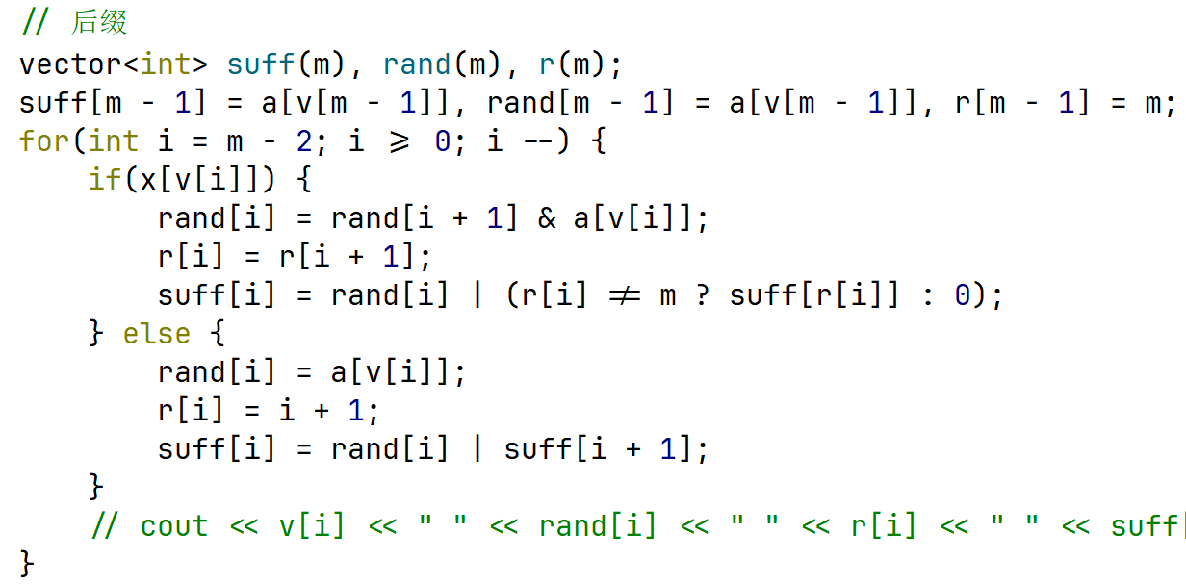
Q. 彗星坠落的那一天
求后缀
2
1
5
1
6
0
4
0
3
1
1
2
1
5
1
6
0
4
0
3
1
1
Suff[5] = 1
2
1
5
1
6
0
4
0
3
1
1
Suff[4] = 1
2
1
5
1
6
0
4
0
3
1
1
Suff[3] = 5
2
1
5
1
6
0
4
0
3
1
1
Suff[2] = 7
2
1
5
1
6
0
4
0
3
1
1
Suff[1] = 5
2
1
5
1
6
0
4
0
3
1
1
Suff[0] = 5

Slide 38
Q. 彗星坠落的那一天
2
1
5
1
6
0
4
0
3
1
1
Inner = pref[i] | suff[i + 1]
Suff[0] = 5
2
1
5
1
6
0
4
0
3
1
1
Suff[1] = 5
Inner[0] = 7
Pref[0] = 2
2
1
5
1
6
0
4
0
3
1
1
Suff[2] = 7
Inner[1] = 7
Pref[1] = 0
2
1
5
1
6
0
4
0
3
1
1
Pref[2] = 0
Suff[3] = 5
Inner[2] = 5
2
1
5
1
6
0
4
0
3
1
1
Pref[3] = 4
Suff[4] = 1
Inner[3] = 5
2
1
5
1
6
0
4
0
3
1
1
Pref[4] = 7
Suff[5] = 1
Inner[4] = 7
2
1
5
1
6
0
4
0
3
1
1
Pref[5] = 5
Ans = max(inner | outer)

Slide 39
Q. 彗星坠落的那一天
总结做法：
求出所有含单环子图（并查集）
对每个子图进行求解
将环内和环外元素分离
对环外元素进行and合并，并求出其or和outer（dfs）
对环内元素枚举删除边得到的inner（前后缀）
该子图的结果就为max(inner | outer)
对每个子图的结果求和

Slide 40
0x3f. 总结
真的超级感谢出题人和验题人！题的质量超棒！
锻炼解题思维很重要！
算法和数据结构很重要！
For 保研er：保研初筛+机试
For 考研er：复试
For 打工人：机试
防老年痴呆。

